Slide 1
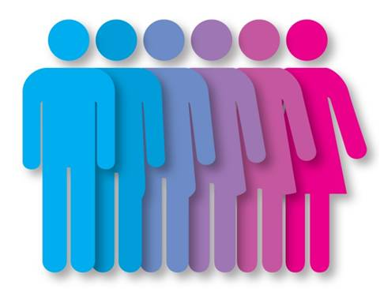
Гендерні ролі та стереотипи
Підготувала:
учениця 11-А класу
СШ №5
Головчак Анастасія

Slide 2
Гендер – глобальна проблема людства
Гендер - одна з базових характеристик особистості, що обумовлюють психологічний і соціальний розвиток людини.
У 2000 р. ООН так сформулювала п’ять глобальних тривог людства: бідність, екологія, демографія, мир і ґендер.

Slide 3
Визначення гендеру
Ґендер - це культурна характеристика поведінки, яка виховується у відповідності до статі в певному суспільстві в певний час.
Ґендер - це набір соціальних ролей. Це костюм, маска, в яких чоловік та жінка виконують свої соціальні ролі.

Slide 4
Гендерні ролі:
усвідомлюються в процесі виховання та навчання;
різні в різних культурах та часових рамках;
змінюються з плином часу;
змінюються відповідно до соціального та економічного рівнів розвитку.

Slide 5
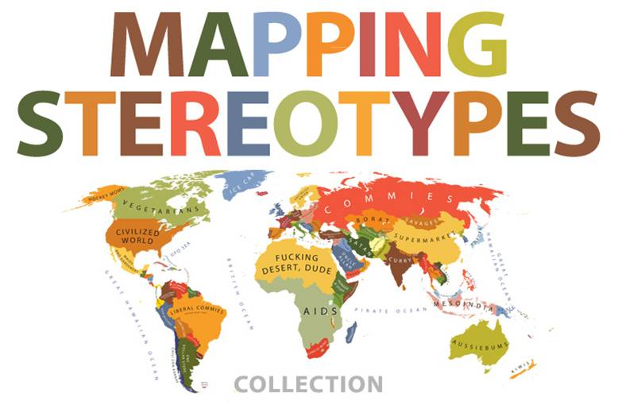
Стереотипи
Стереотип - усталене ставлення до подій,
вироблене на основі порівняння
їх з внутрішніми ідеалами.
Соціальний стереотип - це
система економії
ресурсів в процесі
оцінювання моделей
середовища.

Slide 6
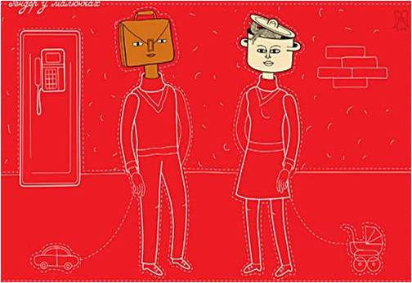
Ґендерні стереотипи
Ґендерні стереотипи - це соціально загальні уявлення про особисті якості та поведінкові моделі чоловіків і жінок, а також про гендерну специфіку соціальних ролей.

Slide 7
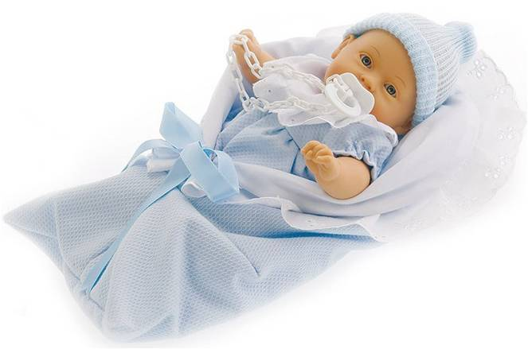
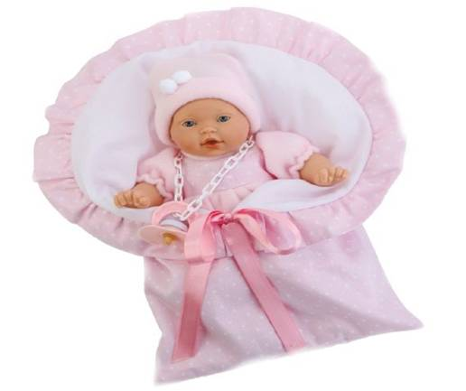
Від народження батьки виховують дитину відповідно до її статі. З цього приводу в усіх країнах існує чимало традицій. Наприклад: дівчаткам купують одяг рожевого кольору, а хлопчикам – блакитного; дівчаткам дарують ляльки, а хлопчикам – машинки.

Slide 8
“Чоловічі” та “жіночі” якості
Стереотипи з приводу ґендеру відображають погляди суспільства на поведінку, яка характерна для чоловіка або для жінки, а також уявлення про «справжню» жінку або «справжнього» чоловіка.

Slide 9
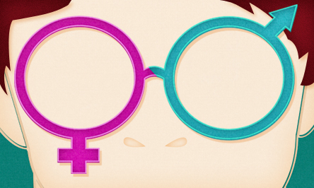

Сексизм
Домінування жінок — матріархат. Домінування чоловіків — патріархат.

Slide 10
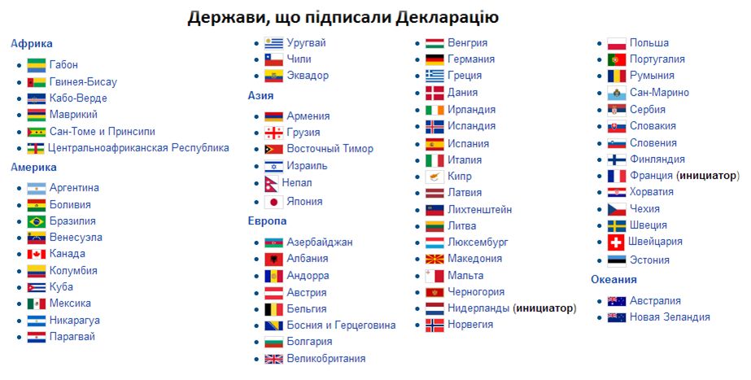
Декларація ООН
Декларація Організації Об’єднаних Націй з питань сексуальної орієнтації та гендерної ідентичності .

Slide 11
Стать і гендер
Стать – визначає, є людина чоловіком чи жінкою. Вона зумовлена структурою генів і є поняттям біологічним.
Гендер – поняття культурне і соціальне. Визначає риси характеру та особливості поведінки, які вважають характерними для чоловіків і жінок у певному суспільстві (наприклад, жінкам приписують такі риси характеру, як турботливість, поступливість, емоційність, а чоловікам – лідерство, стриманість).

Slide 12
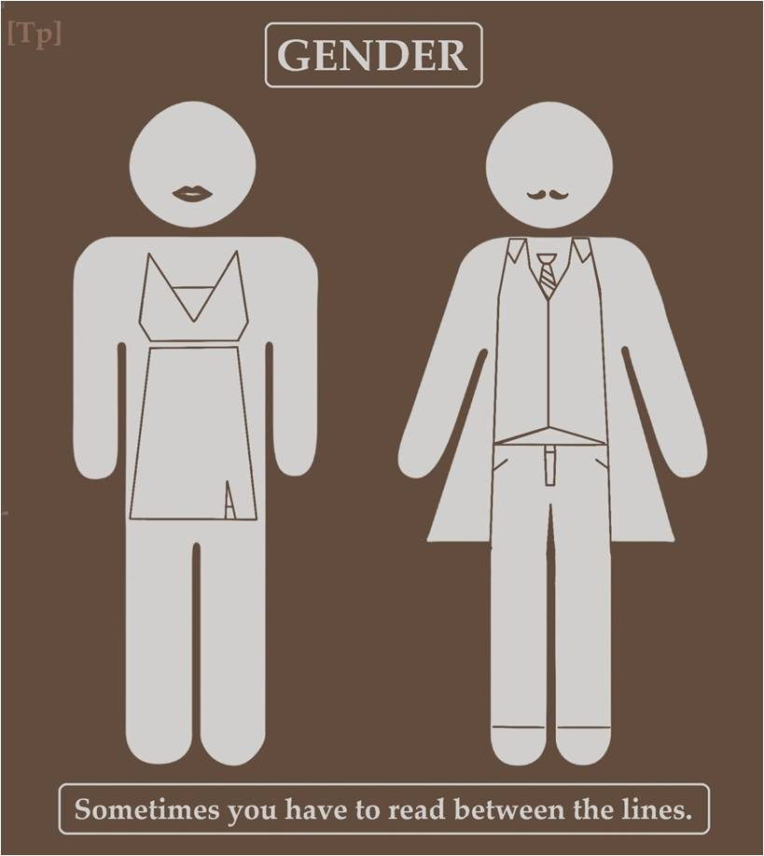
Три групи гендерних стереотипів:
Стереотип маскулінності-фемінності.
Стереотипи, пов’язані із закріпленням сімейних і професійних ролей.
Стереотипи, пов’язані зі статевими розбіжностями у структурі праці.

Slide 13
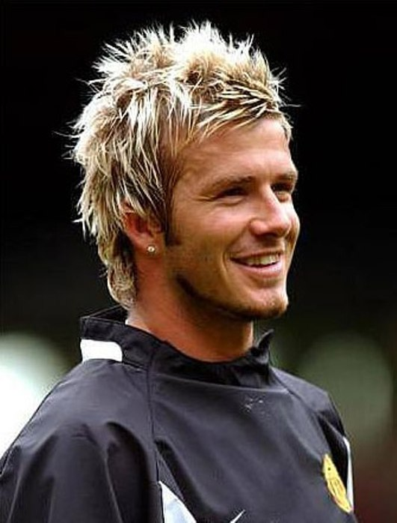

Найбільш популярні стереотипи:
1. Чоловік, який слідкує за своїм зовнішнім виглядом – гомосексуал.

Slide 14
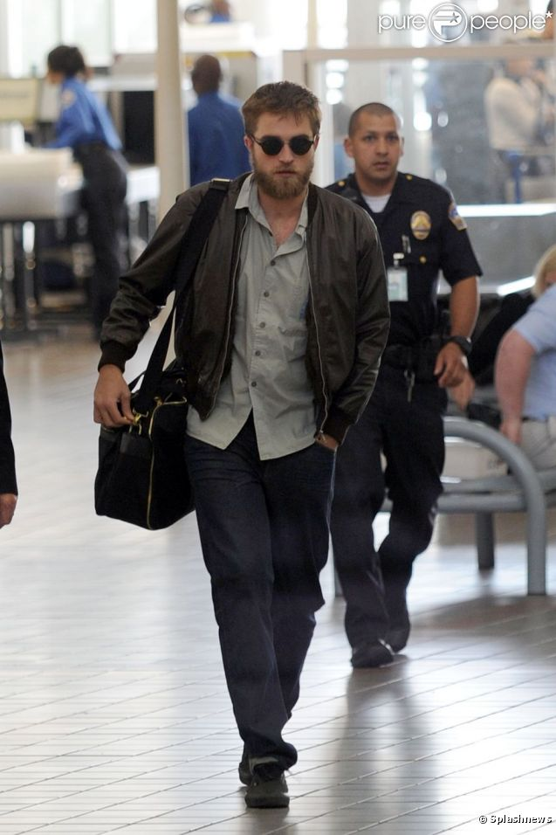
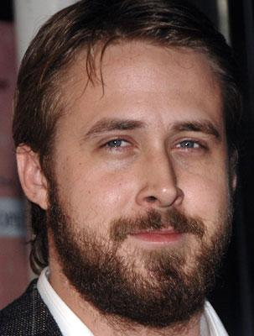
2. Чоловік з бородою – лісоруб та/чи поганий господар

Slide 15
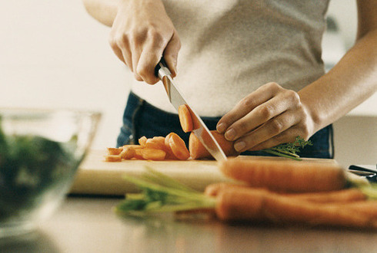
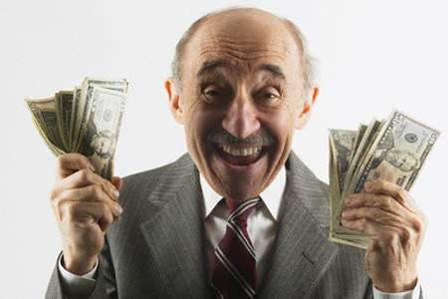
3. Місце жінки – біля плити, а гроші заробляє чоловік

Slide 16
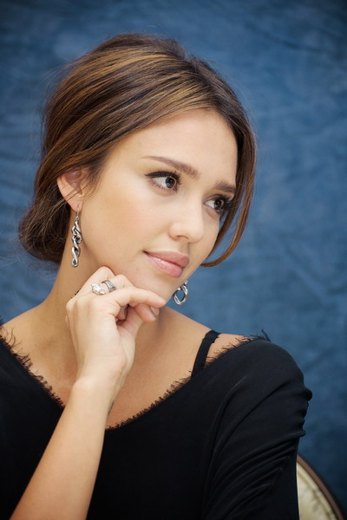
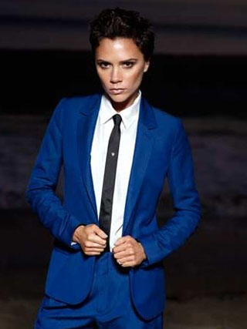
4. Жінка повинна носити лише спідниці та плаття, її образ має бути жіночним і ніжним.
VS.

Slide 17
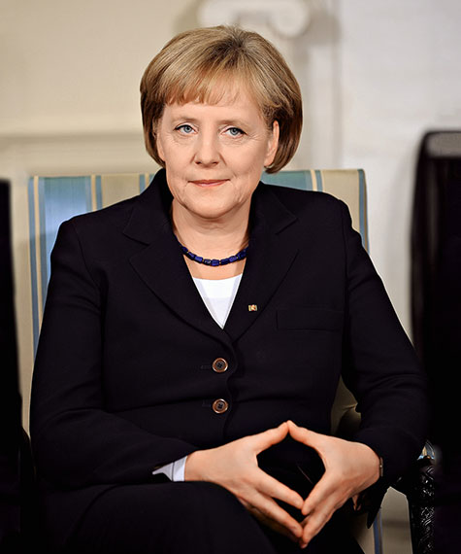
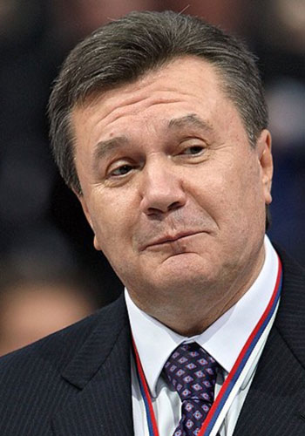
5. Жінка не повинна займати керуючих посад. Тільки чоловік знає, як потрібно управляти.
VS.

Slide 18
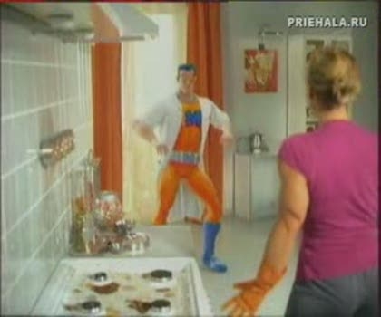
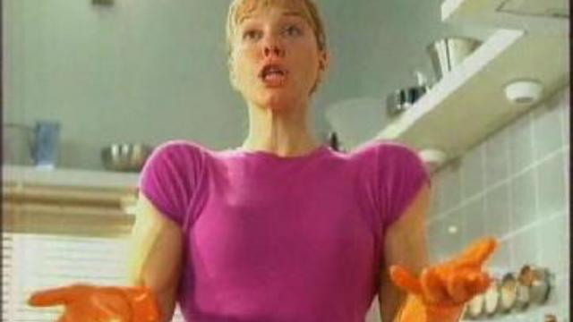
Гендерні стереотипи в рекламі
Так само, як і в суспільстві, в ЗМІ теж панує низка стереотипів, зокрема, в рекламі.
Домогосподарка, як правило, показується лише в рекламі побутової техніки чи якихось миючих засобів.

Slide 19
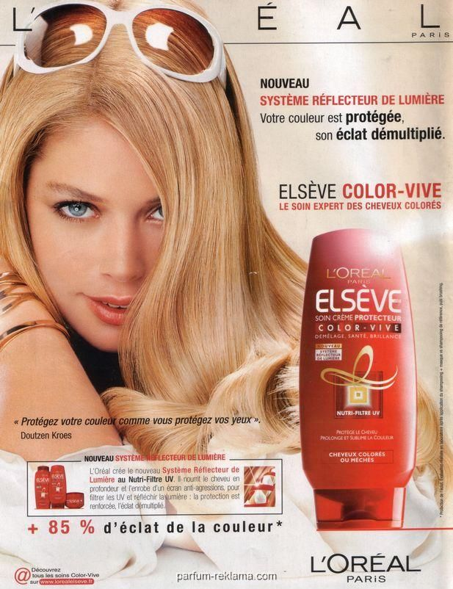

Красуня – реклама косметики, гелів для душу тощо.

Slide 20
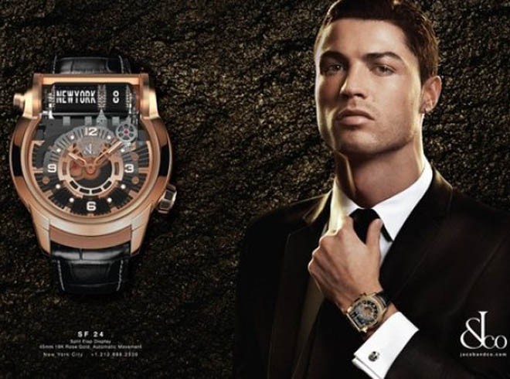
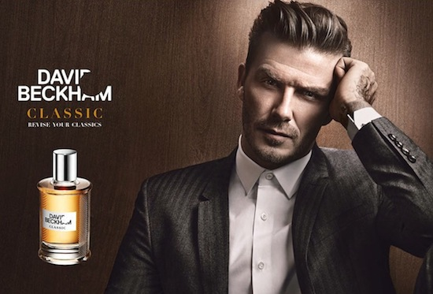
Успішний чоловік/бізнесмен – обов’язково в шикарному костюмі, на дорогій машині. Реклама парфумів чи годинників.

